Slide 1
AUD 플랫폼 7 설치 가이드
인증 방식 선택
(Token or Session)
비아이매트릭스 기술연구소
2022. 05

Slide 2
1. 문서 승인 및 개정 이력
AUD 플랫폼 7
구분 | 버전 | 소속/직책 | 성명 | 변경 일자 | 내용 | 비고
최초작성 | 1.0 | 기술연구소/책임 | 박나미 | 2022-05-17 | 설치 가이드 문서 작성

Slide 3
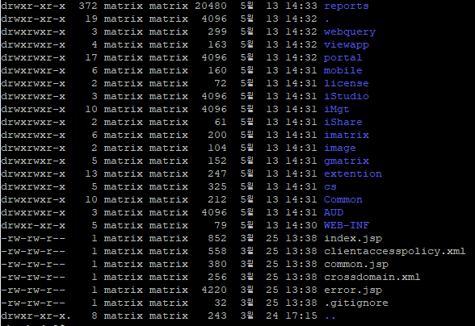
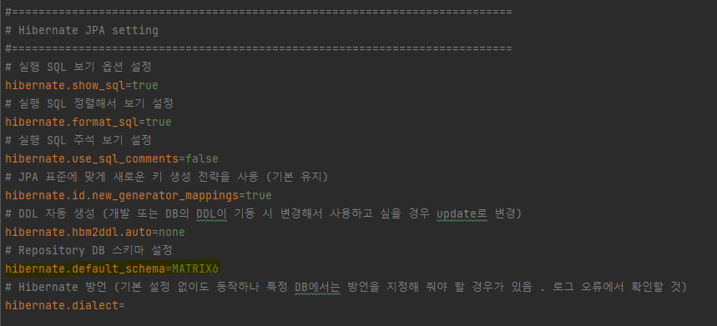
2. 설치 방법1. WAS 컨테이너 추가
AUD 플랫폼 7
WAS에 수동 설치로 배포하는 AUD 플랫폼 7 제품 파일을 복사한다.
제품 Properties 파일을 사이트에 맞게 수정한다.
2-1. WEB-INF/classes/matrix/matrix.properties (기존과 동일)
# 2.2 항목은 AUD 플랫폼 7부터 추가된 properties 입니다.
2-2. WEB-INF/classes/framework/service/service_api.properties
- 필수로 변경해줘야 될 항목은 Repository DB로 설정한 스키마명
으로 hibernate.default_schema 항목입니다.
- 기동 시 hibernate.dialect 오류 발생 시 Hibernate 방언 설정
[ 기본 AUD 플랫폼 7 패키지 폴더 구조]

Slide 4
2. 설치 방법2. Repository DB 구축
AUD 플랫폼 7
사이트에 구축하려는 Repository DB를 설치하여 테이블 Create 와 init 데이터를 Insert 한다.
Repository로 지원하는 DB종류
3장에서 언급한 hibernate.dialect 오류 발생 시 Hibernate 방언 설정 방법 참고 . 기본은 공백으로 설정해도 적용 가능
WEB-INF/classes/framework/service/service_api.properties 에서 hibernate.dialect 값으로 설정
여기를 클릭하면 hibernate dialect 설정 관련 문서 확인
1) Cubrid : org.hibernate.dialect.CUBRIDDialect
  2) DB2 : org.hibernate.dialect.DB2[version별]
  3) MS-SQL : org.hibernate.dialect.SQLServer[version별]
  4) MYSQL : org.hibernate.dialect.MySQL[version별]
  5) Oracle : org.hibernate.dialect.Oracle[version별]
  6) PostgreSQL : org.hibernate.dialect.PostgreSQL[version별]
  7) RedShift : org.hibernate.dialect.PostgreSQL9Dialect
  8) SybaseASE : org.hibernate.dialect.Sybase[version별]
  9) Teradata : org.hibernate.dialect.Teradata[version별]
  10) Tibero : org.hibernate.dialect.Oracle[version별]
확인 사항 : MTX_OPTION에 AUD 플랫폼 7 추가 옵션 설정
CERT_CLASS_NAME = com.matrix.framework.common.security.matrix.AuthManager

Slide 5
3. AUD 플랫폼 7 신규 Properties 가이드
AUD 플랫폼 7
1. Properties 파일 경로 변경 시
Service_api.properties key | Description
matrix.prop.location | service_api.properties 경로를 외부 경로로 설정할 경우에 true로 설정
matrix.prop.location.path | 외부로 설정할 service_api.properties 경로 설정 (default 경로는 WEB-INF/classes/framework/service/ 아래에 위치한다)
2. 인증 및 로그인 관련 항목
Service_api.properties key | Description
matrix.security.session.used | 로그인 시 session을 인증방식으로 사용할 경우 true (기존은 false로 토큰 방식 인증 처리)
matrix.security.rsa.private.path | 로그인 시 전달하는 id/pw에 대해 RSA 암호화를 사용하며 해당 rsa private key 저장 path 설정 (이중화 시에 공유해서 사용하는 NAS 경로 등으로 설정해야 됨) (공백으로 설정 시 default 경로는 reports 경로 아래에 config/rsa 경로에 생성)
matrix.security.auth.exception.max.exceeded | 한 아이디당 설정한 수가(matrix.security.auth.max.count) 넘었을 경우 처리 방식 (false 이면 기존 사용자 로그아웃 , true 이면 현재 사용자 로그인 안됨)
matrix.security.auth.max.count | 한 아이당 세션 또는 Token 생성 수 (-1은 무제한으로 생성 , 0 이상으로 설정할 것) 단 , 중복 로그인 허용 안함일 경우에는 -1로 설정하여도 무제한 생성되지 않는다.

Slide 6
3. AUD 플랫폼 7 신규 Properties 가이드
AUD 플랫폼 7
3. 서버 기능 - CORS 설정 및 Clustering 설정
Service_api.properties key | Description
matrix.cross.origin.allowed | 보고서를 외부 임베디드 시 url origin이 다를 경우 cross origin 허용 url을 설정하여 처리한다. (여러 개의 주소를 설정할 경우 구분자는 콤마(,)로 설정한다.)
> 아래 properties 서버 이중화 이상 구성 시 설정하는 항목 . 해당 기능 사용 시 was 내에서 clustering 구성을 따로 구축하지 않아도 된다.
worker.localhost.worker | 해당 서버 명칭 설정 . 각 서버 별로 명칭이 중복되지 않게 설정한다. (ex: 1번 서버 – server1 / 2번 서버 – server2)
worker.loadbalancer.workers | worker.localhost.worker를 포함하여 구성한 서버의 각 명칭을 설정한다. (구분자는 콤마(,)로 설정한다) (ex: server1,server2)
worker.[서버명].url | worker.loadbalancer.workers로 설정한 서버들의 주소를 설정한다. (ex: worker.server1.url=http://192.168.0.1:8080/matrix worker.server2.url=http://192.168.0.2:8081/matrix)
4. Token 인증 관련
Service_api.properties key | Description
matrix.security.token.expire.timeout.min | Token timeout 시간. matrix.jwtAccessTokenExpirationMs 시간보다 길게 설정하도록 함 (default 30분)
matrix.jwtAccessTokenExpirationMs | Client에서 요청이 나갈때 cooki에 적용되는 accessToken의 expiry time으로 해당 시간이 지나면 새로운 Access Token을 발행한다. 너무 길게 적용 시 token 탈취시 보안에 취약해진다. (default 1분)
matrix.jwtRefreshTokenExpirationMs | Expired 된 AccessToken을 새로 발급할 때 사용하는 Refresh Token의 expire time (default 30일) OP_EXTEND_SESSION = Y 여서 인증 연장시켜도 해당 기간이 지나면 재 로그인 해야 된다.

